Slide 1
Unit 6
Where’s
your school?
Lesson 1

Slide 2







Mspham – 0936082789
A. Vocabulary
1
3
4
2
same
street
study
village
/seɪm/
/striːt/
/ˈstʌdi/
/ˈvɪlɪdʒ/
4
6
7
Oxford Street
Primary School
district
/ˈɒksfəd striːt/
/ˈpraɪməri skuːl/
/ˈdɪstrɪkt/

Slide 3
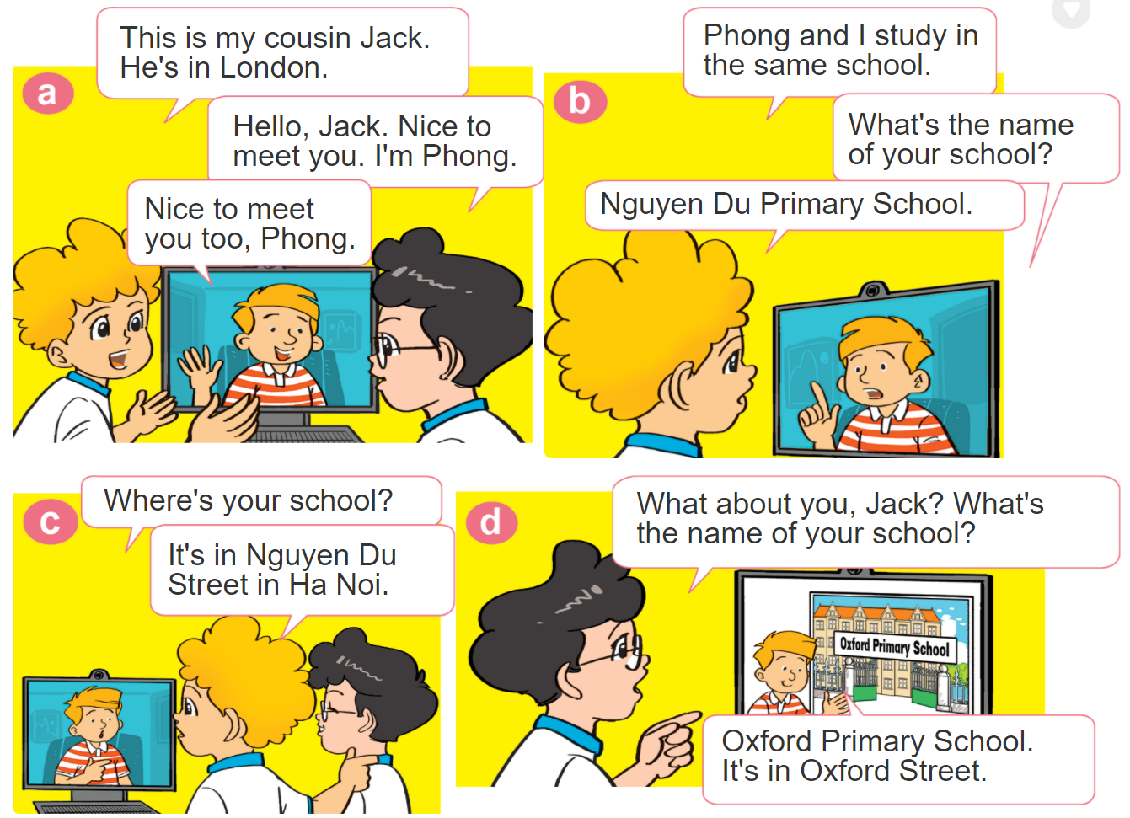

1. Look, listen and repeat.

Slide 4


B. Structures:
Hỏi và trả lời TÊN trường của bạn là gì:
______________
Primary School.
What's the name of your school?
Tên trường +
(Trường bạn tên gì?)
(Trường Tiểu học ___.)
Hỏi và trả lời trường của bạn Ở ĐÂU:
Địa điểm
Where is your school?
It’s in ___________.
(Nó ở _______)
(Trường bạn ở đâu?)

Slide 5





2. Point and say
Where's your school?
It’s in ___________.
Oxford Street
Hoan Kiem District
Hoa Binh Street
Bat Trang Village

Slide 6

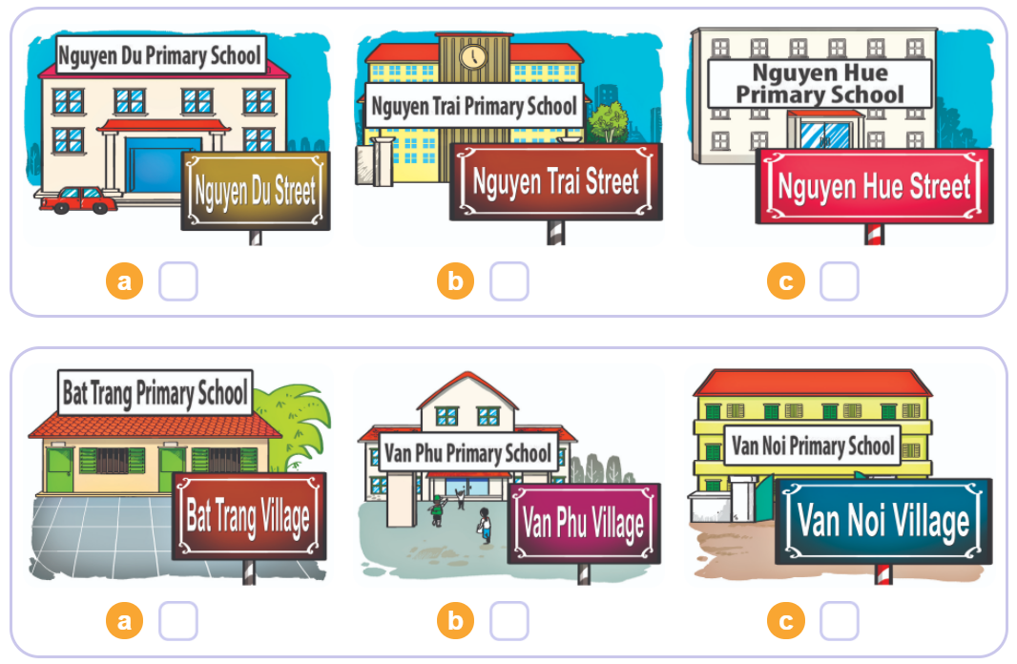

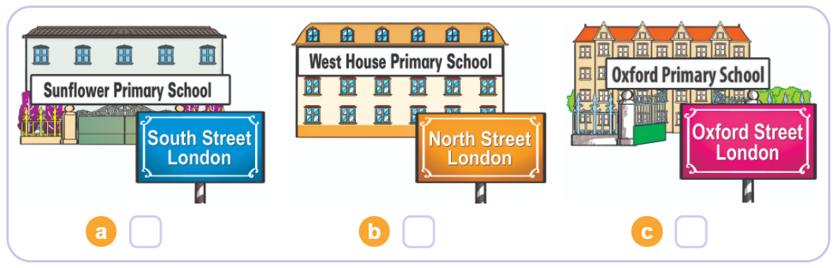
3. Listen and tick
1
2
3

Slide 7
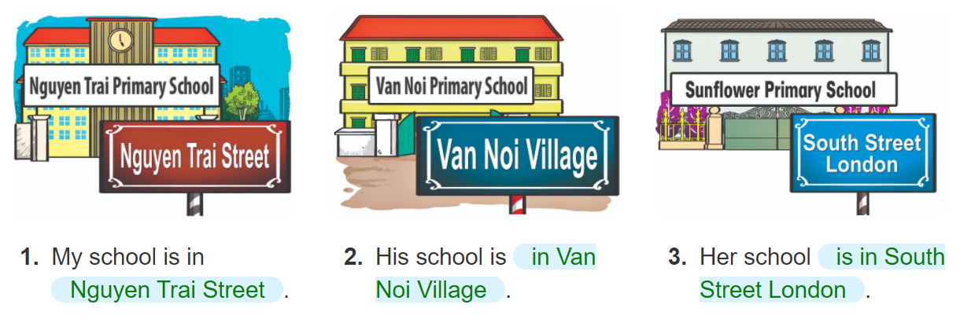
4. Look and write
______
__________
______________________
____________
________________

Slide 8
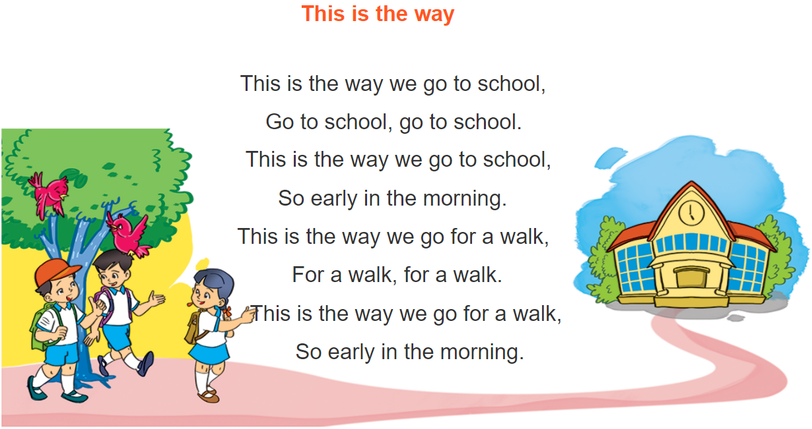

5. Let’s play

Slide 9








Ms Huyền Phạm
0936.082.789
Notes:
Ms Huyền Phạm - 0936.082.789 – YOUTUBE: MsPham. Facebook: Dạy và học cùng công nghệ.

Slide 10


Van Phu Primary School.
What's the name of your school?
Van Phu Village.
Ms Huyền Phạm
0936.082.789
Notes:
Ms Huyền Phạm - 0936.082.789 – YOUTUBE: MsPham. Facebook: Dạy và học cùng công nghệ.

Slide 11

Oxford Primary School.
What's the name of your school?
Oxford Street.
Ms Huyền Phạm
0936.082.789
Notes:
Ms Huyền Phạm - 0936.082.789 – YOUTUBE: MsPham. Facebook: Dạy và học cùng công nghệ.

Slide 12

Nguyen Hue Street.
What's the name of your school?
Nguyen Hue Primary School.
Ms Huyền Phạm
0936.082.789
Notes:
Ms Huyền Phạm - 0936.082.789 – YOUTUBE: MsPham. Facebook: Dạy và học cùng công nghệ.

Slide 13

Nguyen Du Street.
What's the name of your school?
Nguyen Du Primary School.
Ms Huyền Phạm
0936.082.789
Notes:
Ms Huyền Phạm - 0936.082.789 – YOUTUBE: MsPham. Facebook: Dạy và học cùng công nghệ.

Slide 14
Oxford Street
Hoan Kiem District
Hoa Binh Street
Bat Trang Village
It’s on Oxford Street.
Where's your school?
It’s in Oxford Street.
Ms Huyền Phạm
0936.082.789
Notes:
Ms Huyền Phạm - 0936.082.789 – YOUTUBE: MsPham. Facebook: Dạy và học cùng công nghệ.

Slide 15
It’s in Hoa Binh village.
Where's your school?
It’s in Hoa Binh Street.
Ms Huyền Phạm
0936.082.789
Notes:
Ms Huyền Phạm - 0936.082.789 – YOUTUBE: MsPham. Facebook: Dạy và học cùng công nghệ.

Slide 16
It’s in Bat Trang Village.
Where's your school?
It’s in Bat Trang street.
Ms Huyền Phạm
0936.082.789
Notes:
Ms Huyền Phạm - 0936.082.789 – YOUTUBE: MsPham. Facebook: Dạy và học cùng công nghệ.

Slide 17
It’s in Hoan Kiem District.
Where's your school?
It’s in Hoan Kiem village.
Ms Huyền Phạm
0936.082.789
Notes:
Ms Huyền Phạm - 0936.082.789 – YOUTUBE: MsPham. Facebook: Dạy và học cùng công nghệ.

Slide 18

Good job!
Ms Huyền Phạm
0936.082.789
Notes:
Ms Huyền Phạm - 0936.082.789 – YOUTUBE: MsPham. Facebook: Dạy và học cùng công nghệ.

